Slide 1
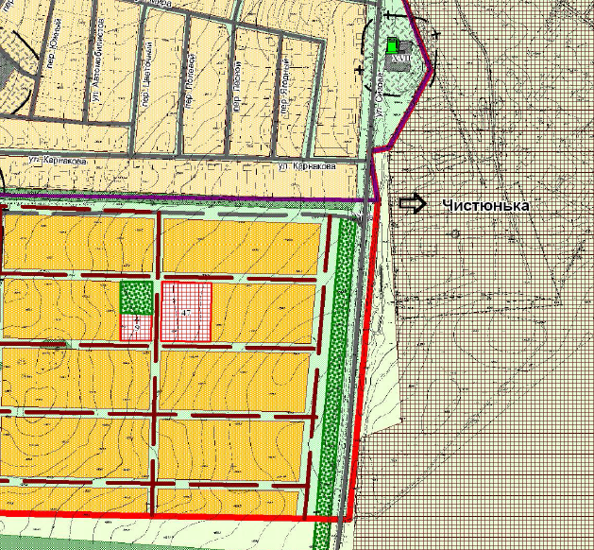
Карта размещения рекламных конструкций на территории муниципального образования Топчихинский район Алтайского края.
Приложение к схеме размещения рекламных конструкций
Фрагмент №1
Село Топчиха, въезд в село Топчиха, пересечение улиц Сизова и Карнакова
▀▀
№2
▀▀
№1
въезд в село Топчиха

Slide 2
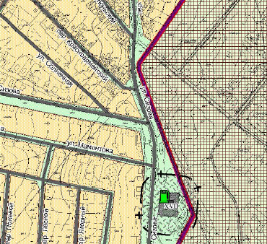
Село Топчиха, пересечение улиц Сизова - Кирова
Фрагмент №2
▀▀
№3

Slide 3
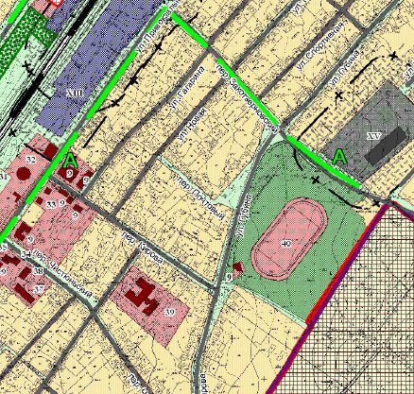
Село Топчиха, район стадиона «Юбилейный»
Фрагмент №3
▀▀
№4

Slide 4
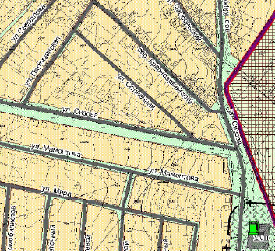
Село Топчиха, пересечениие улиц Сизова - Песочная
Фрагмент №4
▀▀
№5

Slide 5
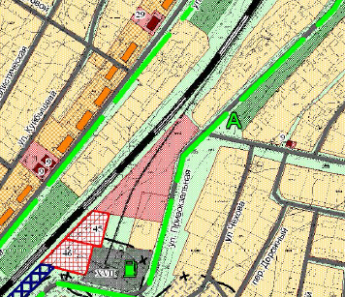
село Топчиха, пересечение улиц Сизова – Привокзальная
Фрагмент №5
▀▀
№6
:

Slide 6
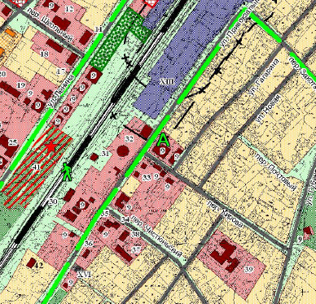
Село.Топчиха, улица Привокзальная, напротив автовокзала
Фрагмент №6
▀▀
№7

Slide 7
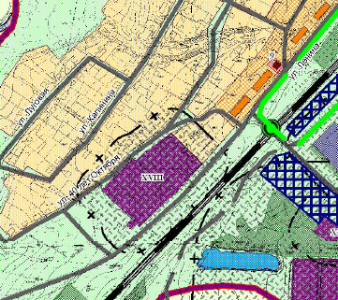
Село Топчиха , улица Ленина, район РЭС
Фрагмент №7
▀▀
№8

Slide 8
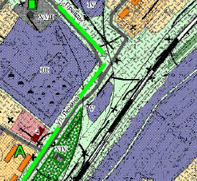
Село Топчиха, улица Правды, район поликлинники
Фрагмент №8
▀▀
№9

Slide 9
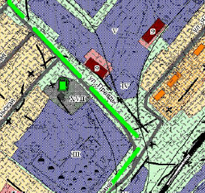
Село Топчиха, улица Правды, район нефтебазы
Фрагмент №9
▀▀
№10

Slide 10
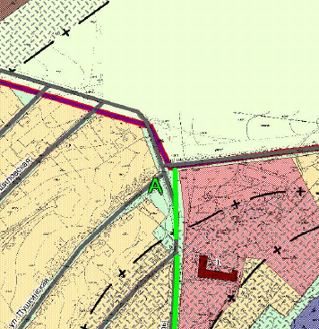
Село Топчиха, улица Правды, начало дороги на села Макарьевка, Переясловка
Фрагмент №10
▀▀
№11
Условные обозначения:
▀▀ - место установки рекламной конструкции

